Slide 1




Conceptos de Algoritmos
Datos y Programas
Clase 12

Slide 2

CADP – Temas de la clase de hoy
Corrección
Eficiencia
Clase 12
Notes:
Hay algunas diapositivas que tenemos que decidir que hacer……

Slide 3



CADP – CORRECCION y EFICIENCIA
Cuando se desarrollan los algoritmos hay dos conceptos importantes que se deben tener en cuenta:
CORRECCION
EFICIENCIA
Clase 12
Notes:
Hay algunas diapositivas que tenemos que decidir que hacer……

Slide 4
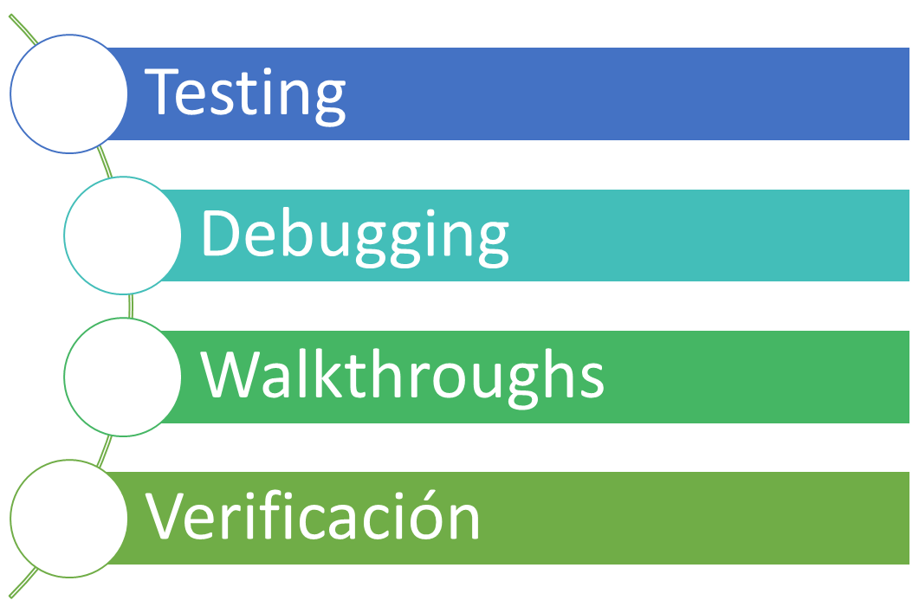
CADP – CORRECCION y EFICIENCIA
CORRECCION
CORRECCION
Un programa es correcto si se realiza de acuerdo a sus especificaciones.
Técnicas para corrección de programas
Clase 12
Notes:
Hay algunas diapositivas que tenemos que decidir que hacer……

Slide 5


CADP – CORRECCION y EFICIENCIA
CORRECCION
TESTING
El propósito del Testing es proveer evidencias convincentes que el programa hace el trabajo esperado.
Diseñar un plan
de pruebas
Clase 12
Notes:
Hay algunas diapositivas que tenemos que decidir que hacer……

Slide 6
CADP – CORRECCION y EFICIENCIA
CORRECCION
PLAN de PRUEBAS
Decidir cuales aspectos del programa deben ser testeados y encontrar datos de prueba para cada uno de esos aspectos.
Determinar el resultado que se espera que el programa produzca para cada caso de prueba.
Poner atención en los casos límite.
Diseñar casos de prueba sobre la base de lo que hace el programa y no de lo que se escribió del programa. Lo mejor es hacerlo antes de escribir el programa.
Clase 12
Notes:
Hay algunas diapositivas que tenemos que decidir que hacer……

Slide 7
CADP – CORRECCION y EFICIENCIA
CORRECCION
PLAN de PRUEBAS: una vez que el programa ha sido implementado y se tiene el plan de pruebas:
Se analizan los casos de prueba.
Si hay errores se corrigen.
Estos dos pasos se repiten hasta que no haya errores.
Clase 12
Notes:
Hay algunas diapositivas que tenemos que decidir que hacer……

Slide 8

CADP – CORRECCION y EFICIENCIA
CORRECCION
DEBUGGING
Es el proceso de descubrir y reparar la causa del error.
El diseño y aplicación de pruebas adicionales para ubicar y conocer la naturaleza del error.
Es agregar sentencias adicionales en el programa para poder monitorear su comportamiento más cercanamente.
Clase 12
Notes:
Hay algunas diapositivas que tenemos que decidir que hacer……

Slide 9
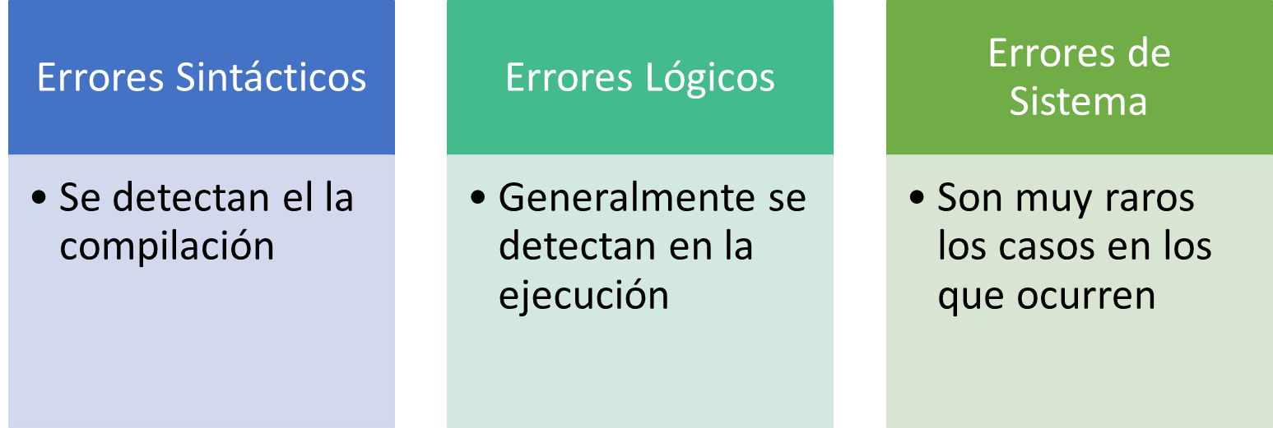
CADP – CORRECCION y EFICIENCIA
CORRECCION
Los errores pueden provenir de dos fuentes:
El diseño del programa no es el adecuado.
El programa no está escrito correctamente.
Clase 12
Notes:
Hay algunas diapositivas que tenemos que decidir que hacer……

Slide 10

CADP – CORRECCION y EFICIENCIA
CORRECCION
WALKTHROUGH
Es recorrer un programa frente a una audiencia.
La lectura de un programa a alguna otra persona provee un buen medio para detectar errores.
Esta persona no comparte preconceptos y está predispuesta a descubrir errores u omisiones.
A menudo, cuando no se puede detectar un error, el programador trata de probar que no existe, pero mientras lo hace, puede detectar el error, o bien puede que el otro lo encuentre.
Clase 12
Notes:
Hay algunas diapositivas que tenemos que decidir que hacer……

Slide 11
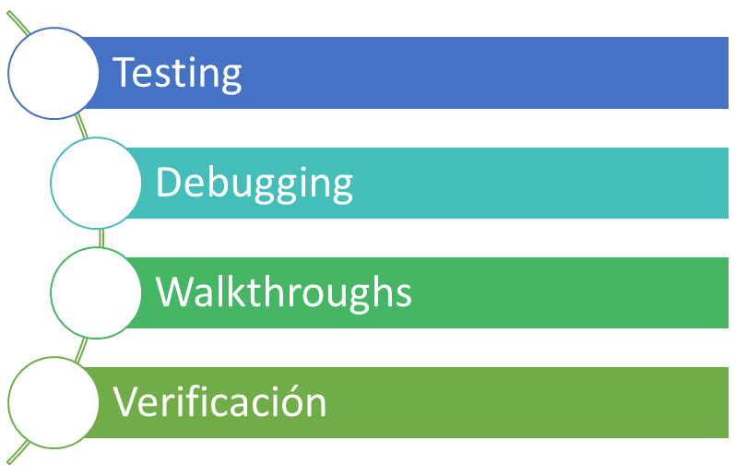

CADP – CORRECCION y EFICIENCIA
CORRECCION
VERIFICACION
Verificar un programa significa controlar que se cumplan las pre y post condiciones del mismo.
PARA DETERMINAR LA CORRECCION DE UN PROGRAMA PUEDO UTILIZAR UNO, DOS, TRES O LAS CUATRO TECNICAS DE CORRECCION
Clase 12
Notes:
Hay algunas diapositivas que tenemos que decidir que hacer……

Slide 12

CADP – CORRECCION y EFICIENCIA
CORRECCION
Cuál/es técnicas creen que se utiliza en la teoría de la materia?
Durante las consultas de práctica se utilizan las mismas?
Clase 12
Notes:
Hay algunas diapositivas que tenemos que decidir que hacer……

Slide 13

CADP – CORRECCION y EFICIENCIA
EFICIENCIA
Una vez que se obtiene un algoritmo y se decide que es correcto, es importante determinar la eficiencia del mismo.
EFICIENCIA
El análisis de la eficiencia de un algoritmo estudia el tiempo que tarda un algoritmo en ejecutarse y la memoria que requiere.
Clase 12
Notes:
Hay algunas diapositivas que tenemos que decidir que hacer……

Slide 14
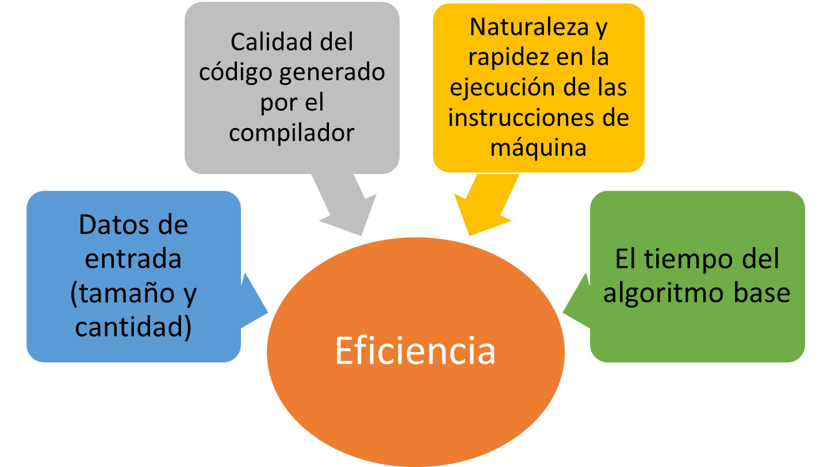
CADP – CORRECCION y EFICIENCIA
EFICIENCIA
EFICIENCIA
Se relaciona con:
Clase 12
Notes:
Hay algunas diapositivas que tenemos que decidir que hacer……

Slide 15


CADP – CORRECCION y EFICIENCIA
EFICIENCIA
EFICIENCIA
TIEMPO
MEMORIA
Cómo se miden?
Clase 12
Notes:
Hay algunas diapositivas que tenemos que decidir que hacer……

Slide 16
CADP – CORRECCION y EFICIENCIA
EFICIENCIA
TIEMPO DE EJECUCION
El tiempo de un algoritmo puede definirse como una función de entrada :
Existen algoritmos que el tiempo de ejecución tiempo de ejecución no depende de las características de los datos de entrada sino de la cantidad de datos de entrada o su tamaño
Existen otros algoritmos el tiempo de ejecución es una función de la entrada “específica”, en estos casos se habla del tiempo de ejecución del “peor” caso. En estos casos, se obtiene una cota superior del tiempo de ejecución para cualquier entrada
Clase 12
Notes:
Hay algunas diapositivas que tenemos que decidir que hacer……

Slide 17
CADP – CORRECCION y EFICIENCIA
EFICIENCIA
TIEMPO DE EJECUCION
Puede calcularse haciendo dos tipos de análisis:
ANALISIS
EMPIRICO
ANALISIS
TEORICO
Clase 12
Notes:
Hay algunas diapositivas que tenemos que decidir que hacer……

Slide 18


CADP – EFICIENCIA
TIEMPO DE EJECUCION
ANALISIS EMPIRICO
Para realizar un análisis empírico, es necesario realizar el programa y medir el tiempo consumido.
Fácil de realizar.
Obtiene valores exactos para una máquina y unos datos determinados
Completamente dependiente de la máquina donde se ejecuta
Requiere implementar el algoritmo y ejecutarlo repetidas veces.
Clase 12
Notes:
Hay algunas diapositivas que tenemos que decidir que hacer……

Slide 19
CADP – EFICIENCIA
TIEMPO DE EJECUCION
ANALISIS TEORICO
Implica encontrar una cota máxima para expresar el tiempo de nuestro algoritmo, sin necesidad de ejecutarlo.
O (log)
O (n)
O(n²)
Se obtiene el tiempo teórico del algoritmo y a partir de allí obtiene el orden del mismo
Cómo obtengo el tiempo teórico?
Clase 12
Notes:
Hay algunas diapositivas que tenemos que decidir que hacer……

Slide 20
CADP – EFICIENCIA
TIEMPO DE EJECUCION
ANALISIS TEORICO
Dado un algoritmo que es correcto se calcula el tiempo de ejecución de cada una de sus instrucciones. Para eso se va a considerar:
Sólo las instrucciones elementales del algoritmo: asignación, y operaciones aritmético/lógicas.
Una instrucción elemental utiliza un tiempo constante para su ejecución, independientemente del tipo de dato con el que trabaje. 1UT.
Se considera que cada operación elemental se ejecuta en una unidad de tiempo
Ejemplos
Clase 12
Notes:
Hay algunas diapositivas que tenemos que decidir que hacer……

Slide 21
CADP – EFICIENCIA
TIEMPO DE EJECUCION
ANALISIS TEORICO
T (alg) = T(1) + T(2) + T(3) + T(4)
Program uno;
var
aux,temp,x: integer;
Begin
aux:= 58;
aux:= aux * 5;
temp:= aux;
read (x);
End.
T(1)= asignación = 1UT
T(2)= multiplicación +
asignación =
2UT
T(3)= asignación = 1UT
T(4)= no se considera
Ejemplos
T (alg) = 4UT
Clase 12
Notes:
Hay algunas diapositivas que tenemos que decidir que hacer……

Slide 22
CADP – EFICIENCIA
TIEMPO DE EJECUCION
Program uno;
var
aux,temp,x: integer;
Begin
aux:= 58;
aux:= aux * 5;
if (aux > 45) then
begin
temp:= aux – 5;
x:= temp + aux + 2;
end;
x:= x * 10;
end;
T (alg) = T(1) + T(2) + T(3) + T(4)
T(1)= asignación = 1UT
T(2)= multiplicación +
asignación = 2UT
T(3)= evaluar la condición +
resta + asignación
suma + suma + asignación
= 1UT + 2UT + 3UT = 6UT
T(4)= multiplicación +
asignación = 2UT
Clase 12
T (alg) = 11 UT
Notes:
Hay algunas diapositivas que tenemos que decidir que hacer……

Slide 23
CADP – EFICIENCIA
TIEMPO DE EJECUCION
Program uno;
var
aux,temp,x: integer;
Begin
aux:= 58;
aux:= aux * 5;
if (aux > 45) then
begin
temp:= aux – 5;
x:= temp + aux + 2;
end
else
x:= x * 10;
end;
T (alg) = T(1) + T(2) + T(3)
T(1)= asignación = 1UT
T(2)= multiplicación +
asignación = 2UT
T(3)= evaluar la condición +
MAX (if,else)
if = resta + asignación
suma + suma + asignación
= 5UT
else = multiplicación +
asignación = 2 UT
1 + MAX (5,2) = 6 UT
T (alg) = 9 UT
Clase 12
Notes:
Hay algunas diapositivas que tenemos que decidir que hacer……

Slide 24
CADP – EFICIENCIA
TIEMPO DE EJECUCION
Program uno;
var
aux,temp,x,i: integer;
Begin
aux:= 58;
aux:= aux * 5;
for i:= 1 to 10 do
x:= x + 1;
temp:= aux * 2;
end;
T (alg) = T(1) + T(2) + T(3)
T(1)= asignación = 1UT
T(2)= multiplicación +
asignación = 2UT
T(3)= tiempo del for = 3(N)+2 + N(cuerpo)
N= 10
3(N) + 2 = 32 UT
N (cuerpo) =
10 (suma + asignación = 2UT) +
(multip + asignación = 2UT)
10 (4) 40 UT
32 + 40 = 72 UT
T (alg) = 75 UT
A veces no se conoce N y quedará expresado en función de N
Clase 12
Notes:
Hay algunas diapositivas que tenemos que decidir que hacer……

Slide 25
CADP – EFICIENCIA
TIEMPO DE EJECUCION
Program uno;
var
aux,temp,x,i: integer;
Begin
read (aux);
for i:= 1 to aux do
x:= x + 1;
temp:= aux * 2;
end;
T (alg) = T(1) + T(2)
T(1)= no se tiene en cuenta
T(2)= tiempo del for = 3(N)+2 + N(cuerpo)
N= no sabemos el valor, ya que depende de aux, entonces se escribe de manera genérica
3(N) + 2 = se deja así
N (cuerpo) =
N (suma + asignación = 2UT) +
(multip + asignación = 2UT)
N*(4) UT
T (alg) = 3N + 2 + 4N =
7N + 2
Clase 12
Notes:
Hay algunas diapositivas que tenemos que decidir que hacer……

Slide 26
CADP – EFICIENCIA
TIEMPO DE EJECUCION
Program uno;
var
aux,temp,x,i: integer;
Begin
aux:= 5;
while (aux > 0) do
x:= x + 1;
aux:= aux - 1;
end;
T (alg) = T(1) + T(2)
T(1)= asignación = 1UT
T(2)= tiempo del while =
N + 1 (evaluar cond) + N (cuerpo)
N= 5
6 (cond 1 UT) = 6 UT
5 ((suma + asignación = 2UT) +
(suma + asignación = 2UT))
5*(4)= 20UT
T (alg) = 6UT + 20UT =
26 UT
Clase 12
Notes:
Hay algunas diapositivas que tenemos que decidir que hacer……

Slide 27
CADP – EFICIENCIA
ORDEN DE LOS ALGORITMOS
Program uno;
var
Begin
….
….
end;
Program dos;
var
Begin
….
….
end;
Program tres;
var
Begin
….
….
end;
T (alg) = 36 UT
T (alg) = 2N + 4 UT
T (alg) = 2N² + 4N UT
O (alg) = constante
O (alg) = N
O (alg) = N²
Mirando el orden puedo comparar algoritmos y elegir el más eficiente en cuanto a tiempo de ejecución
Clase 12
Notes:
Hay algunas diapositivas que tenemos que decidir que hacer……

Slide 28
CADP – EFICIENCIA
TIEMPO DE EJECUCION
Program uno;
var
aux,temp,i,x: ineteger;
Begin
aux:= 58;
for i:= 1 to 10 do
x:= x + 1;
temp:= temp * 2;
for i:= 2 to 4 do
temp:= temp + 1;
end;
Program dos;
var
aux,temp,i,x: ineteger;
Begin
read (aux);
if (aux >5) and (aux >10) then
for i:= 1 to 6 do
x:= x + 1;
else
for i:= 2 to 4 do
temp:= temp + 1;
end;
Clase 12
Notes:
Hay algunas diapositivas que tenemos que decidir que hacer……

Slide 29
CADP – EFICIENCIA
TIEMPO DE EJECUCION
Dados dos programas que resuelven el mismo problema. Si me piden que elija el mas eficiente, con cuál me quedo?
Dados dos programas que resuelven el mismo problema. La solución con menos instrucciones de código es la más efiente en cuanto a tiempo de ejecución?
Clase 12
Notes:
Hay algunas diapositivas que tenemos que decidir que hacer……

